Slide 1
Las actividades coreograficas en la escuela -Virginia Viciana y Milagros Arteaga
Andrea Judith Esquivel Alonzo
#6 3° “A”

Slide 2
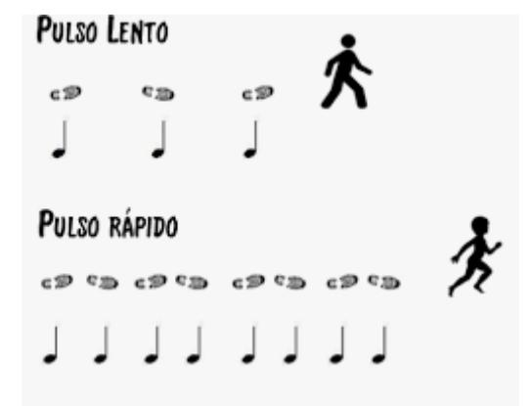
Pulso musical
El pulso es cualquiera de las señales transitorias musicales periódicas que marcan el ritmo, es decir, el latido de la música y la utilizamos para comparar la duración de las notas y los silencios. El pulso es la unidad temporal básica (aun así sub-divisible) de una obra musical.

Slide 3
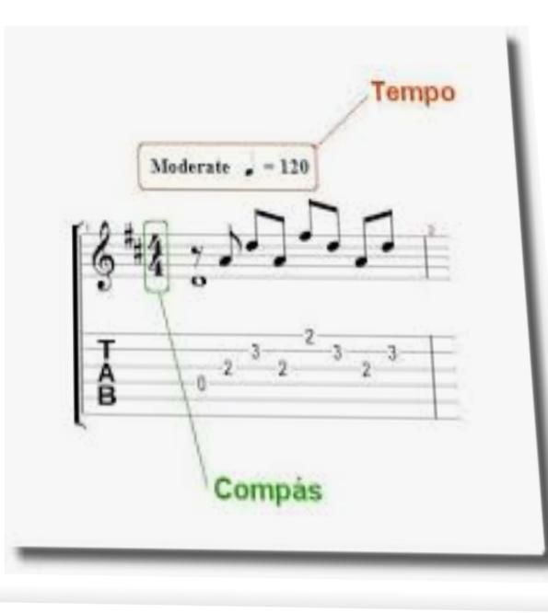
Tempo
Los términos tempo, movimiento o aire en terminología musical hacen referencia a la velocidad con la que debe ejecutarse una pieza musical. Se trata de una palabra italiana que significa «tiempo». En las partituras de una obra el tempo se suele representar al inicio de la pieza encima del pentagrama.​​​​

Slide 4
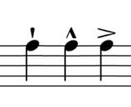
Acento
La idea de acento musical, por lo tanto, está relacionada al énfasis aplicado en un acorde o en una nota.

Slide 5
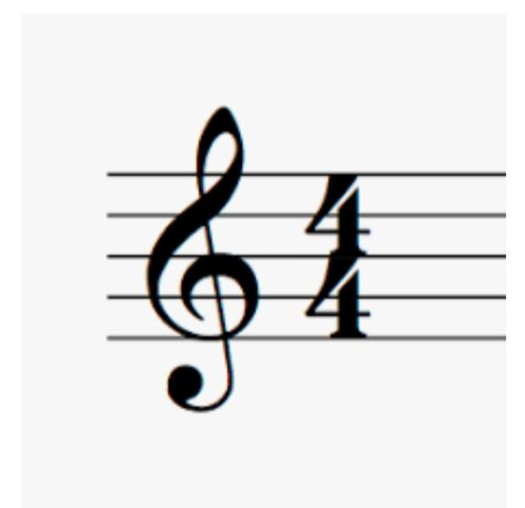
Compás
El compás es la entidad métrica musical compuesta por varias unidades de tiempo que se organizan en grupos, en los que se da una contraposición entre partes acentuadas y átonas.​Los compases se pueden clasificar atendiendo a diferentes criterios.

Slide 6
Motricidad fina y gruesa
Por otro lado, las canciones motrices constituyen el medio a través del cual se sintetizan las dos áreas de conocimiento, la educación física y musical. El ritmo tratado a través de las canciones, presenta sus dos aspectos más significativos: el ritmo y el movimiento, y el ritmo y la palabra.

Slide 7
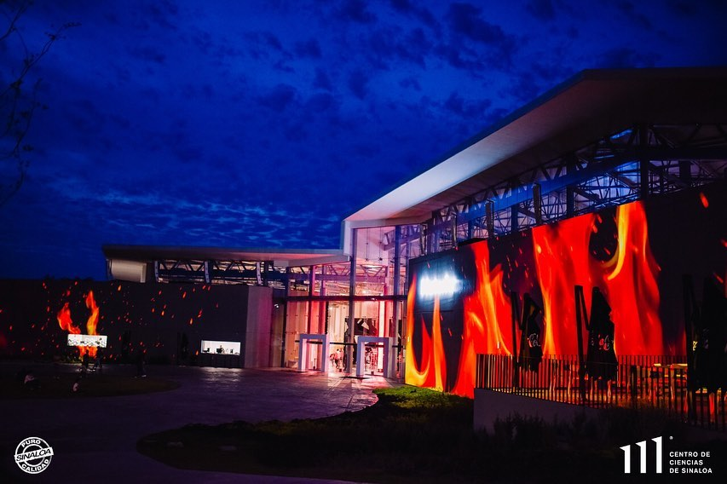
Puntos o centros de proyección
Relacionarse con el futuro implica una proyección hacia lo desconocido y la intención de construir el futuro aspirando y anticipando diferentes o nuevos tiempos.
La proyección, cuya definición es adaptar (o proyectar) canciones y danzas tradicionales a los requerimientos de un escenario, tuvo su mayor auge en los años ‘50 y ‘60

Slide 8
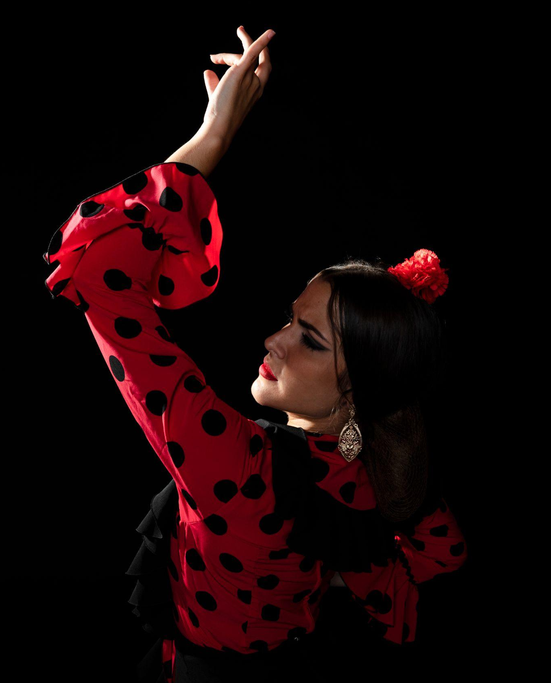
Formas básicas de locomoción
Locomoción mediante piernas – Desplazamiento utilizando sus miembros o apéndices. Ejemplo de locomoción terrestre. … Locomoción sin miembros – Desplazamiento sin piernas, principalmente mediante el uso del cuerpo mismo como estructura de propulsión. Rodado – rodado del cuerpo sobre el substrato.

